Slide 1
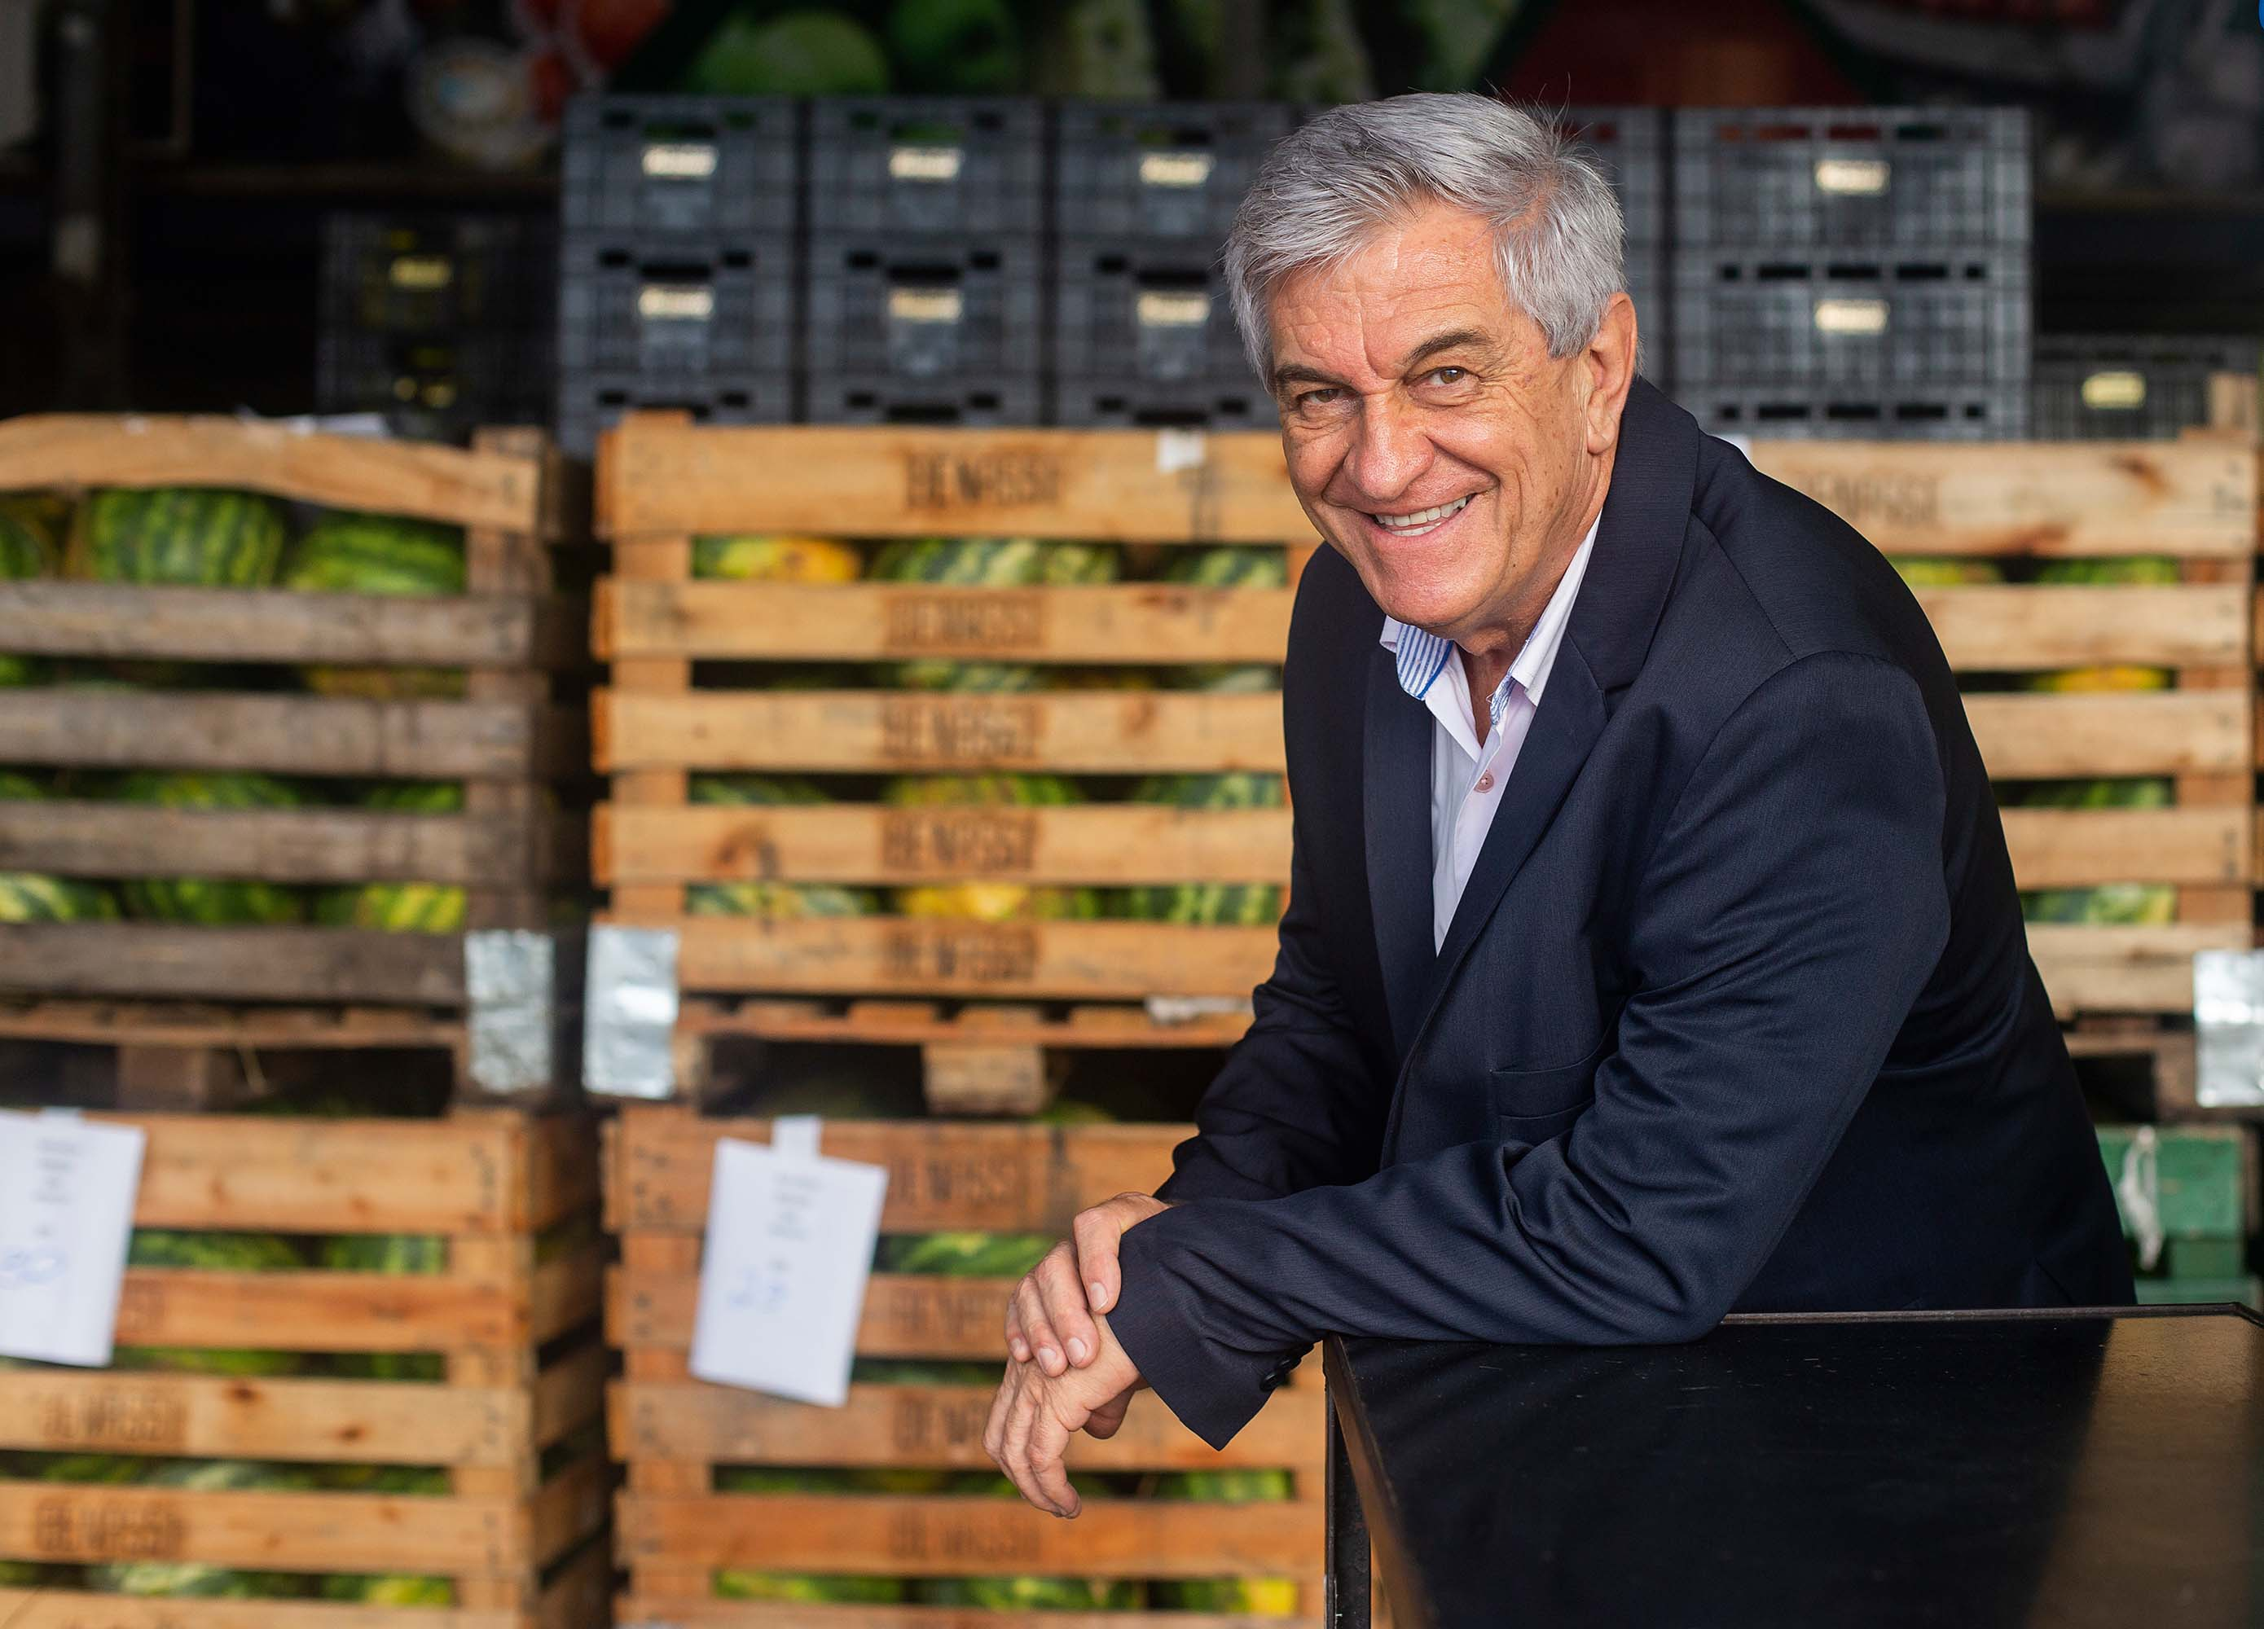
Quem?
Informações/componentes
35 – 65 (Normalmente não importa)
Não trabalha ligado a TI
Alta comunicação
Média habilidade tecnológica
Trabalho constante
Dorme pouco
Altos níveis de estresse
Antônio Inácio
Dores e necessidades
Utilização de registros manuais.
Equipe de Suporte.
Orçamento limitado para investimentos em tecnologia.
Melhor visibilidade e comunicação de negócios (equipes).
Problemas com inadimplência
Distanciamento social
Atraso de mercadorias
Mudança no fluxo de produtos

